Slide 1


美国公共债务危机
成因与影响
我
齐悦然

Slide 2
问题一：啥是美债？

Slide 3
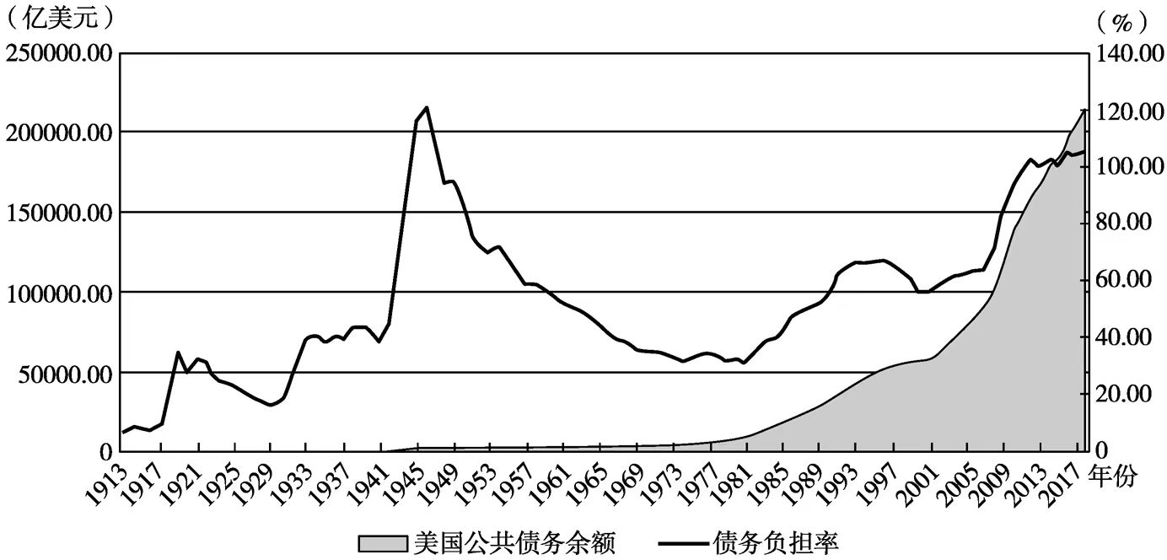
两个重要指标：
债务余额
债务负担率

Slide 4
问题二：为啥要负债？

Slide 5
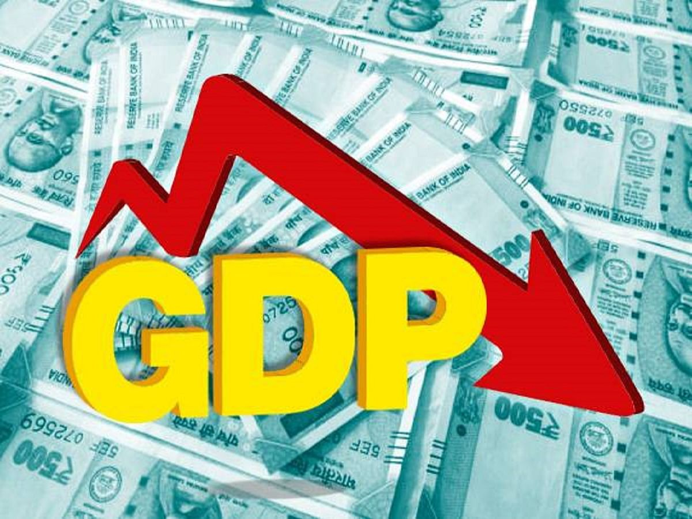
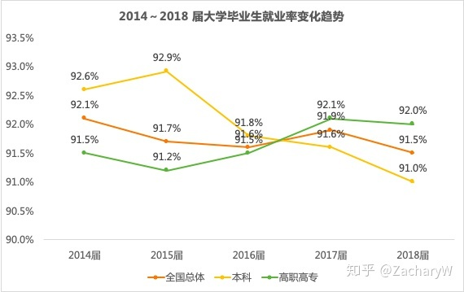

宏观经济学基础：经济指标
GDP=C+I+G+X-M

Slide 6
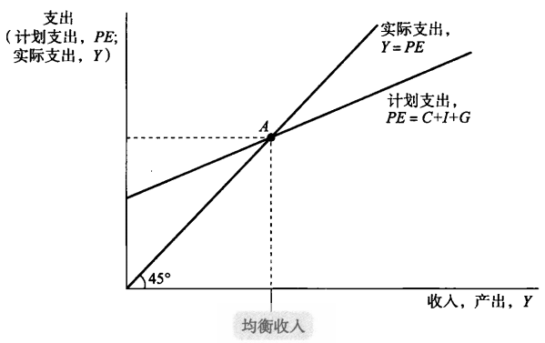
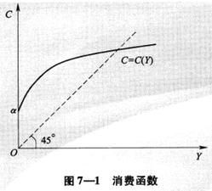
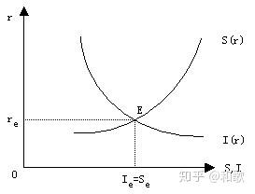
宏观经济学基础：凯恩斯模型

Slide 7
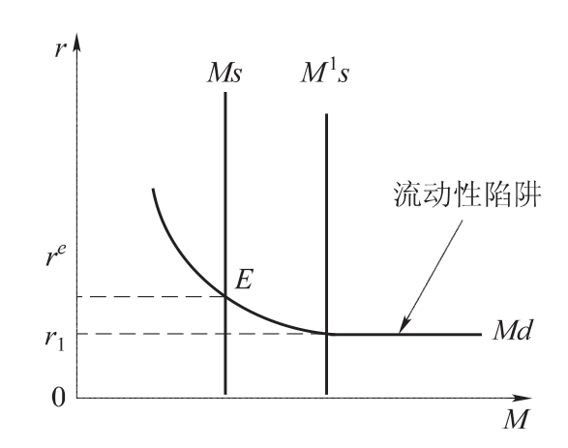
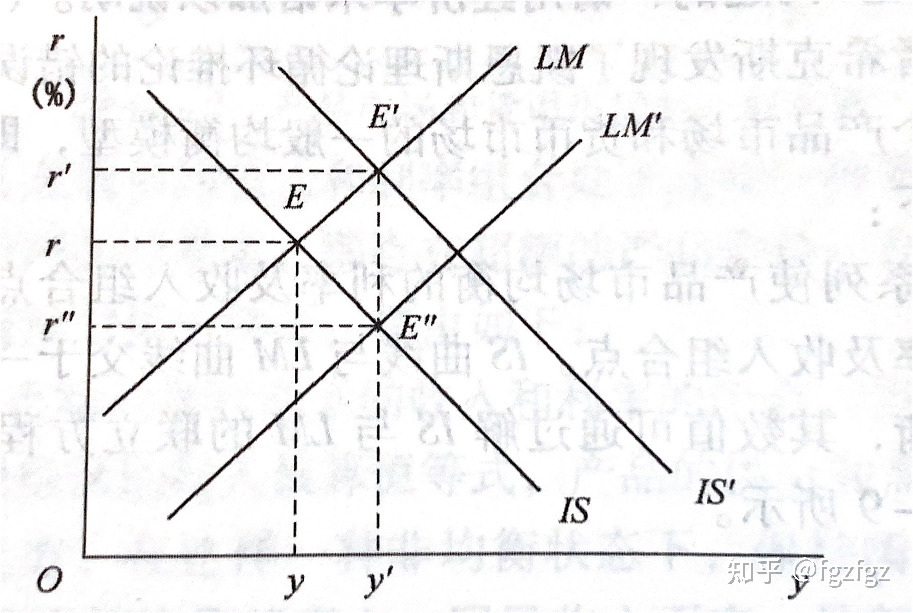
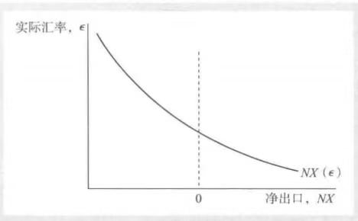
宏观经济学基础：利率和汇率

Slide 8
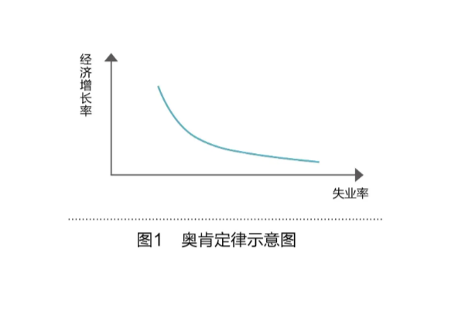
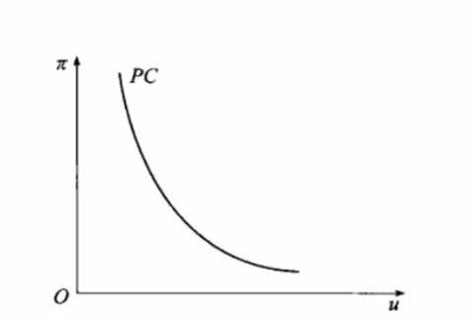
宏观经济学基础：产出与就业

Slide 9


宏观经济学基础：短期与长期
短期 长期

Slide 10
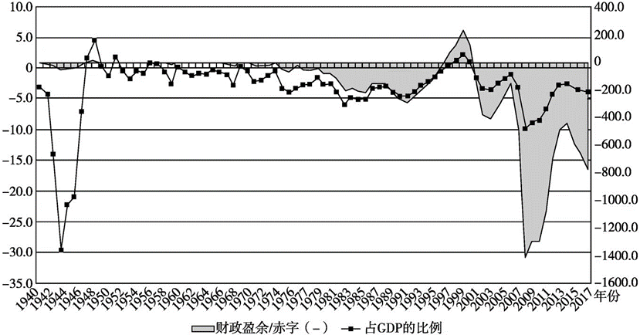
债务的衡量
减少赤字的方法
增税 减少开支
印钱 举债
财政赤字与盈余：T-Tf-G

Slide 11
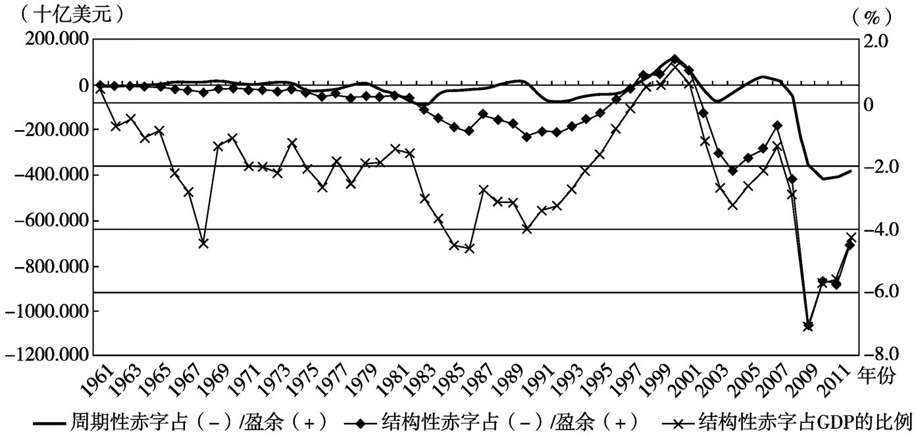
赤字结构：结构性与周期性赤字

Slide 12
赤字结构：结构性与周期性赤字

Slide 13
债务危机出现端倪：1980

Slide 14
问题三：为什么是1980？

Slide 15
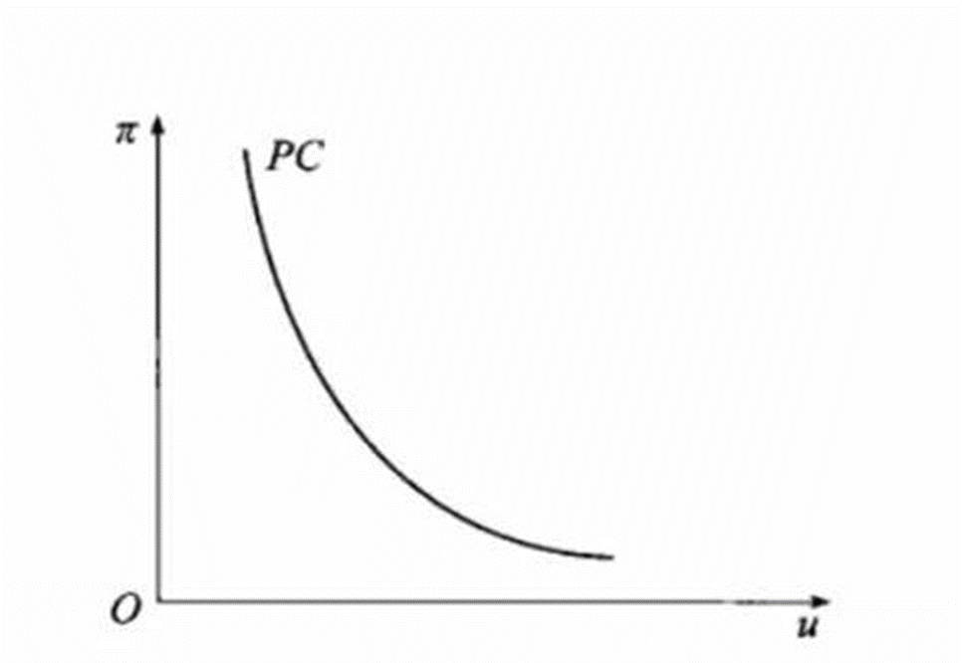

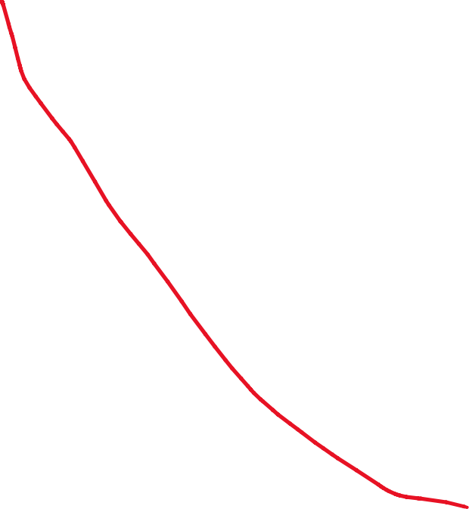


滞涨危机

Slide 16
新自由主义与凯恩斯主义
里根
老布什
克林顿
小布什
奥巴马
特朗普
拜登
新自由主义
减税
谨慎发行货币
私有化
赤字上限
凯恩斯主义
财政政策
货币政策
赤字控制

Slide 17
问题四：美债为啥越来越高？

Slide 18
收入减少
与
支出增多
债务扩张
与
经济增长放缓
结构性问题
与
偶发性问题

Slide 19
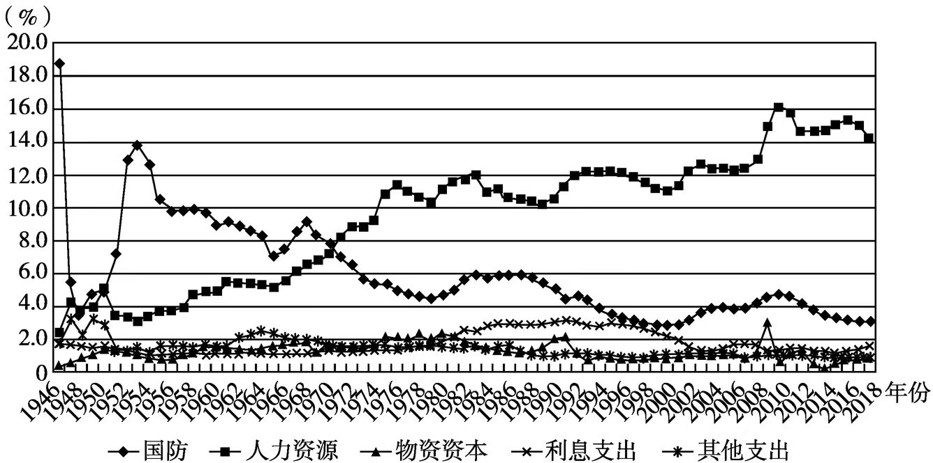
支出结构：社会支出和社会资本积累

Slide 20
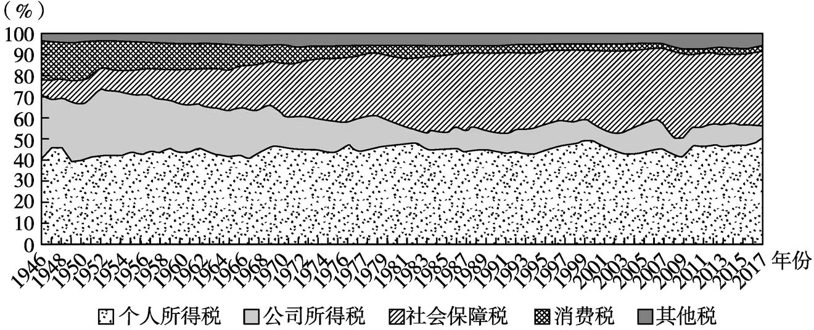
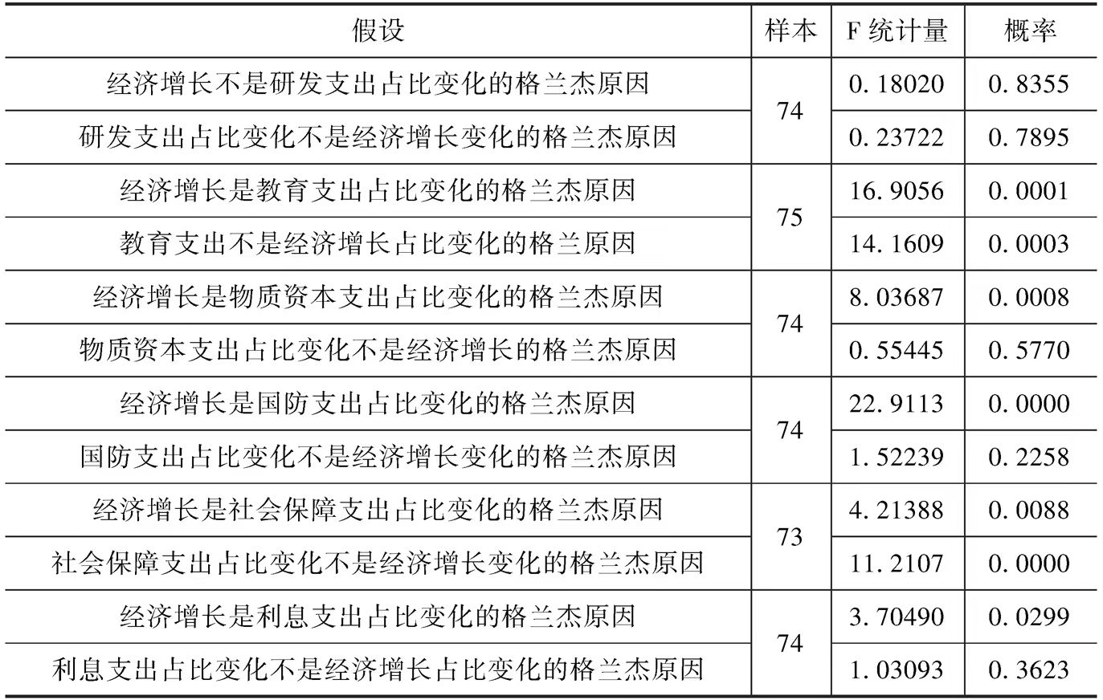
收入结构：新自由主义政策与税基缩水

Slide 21
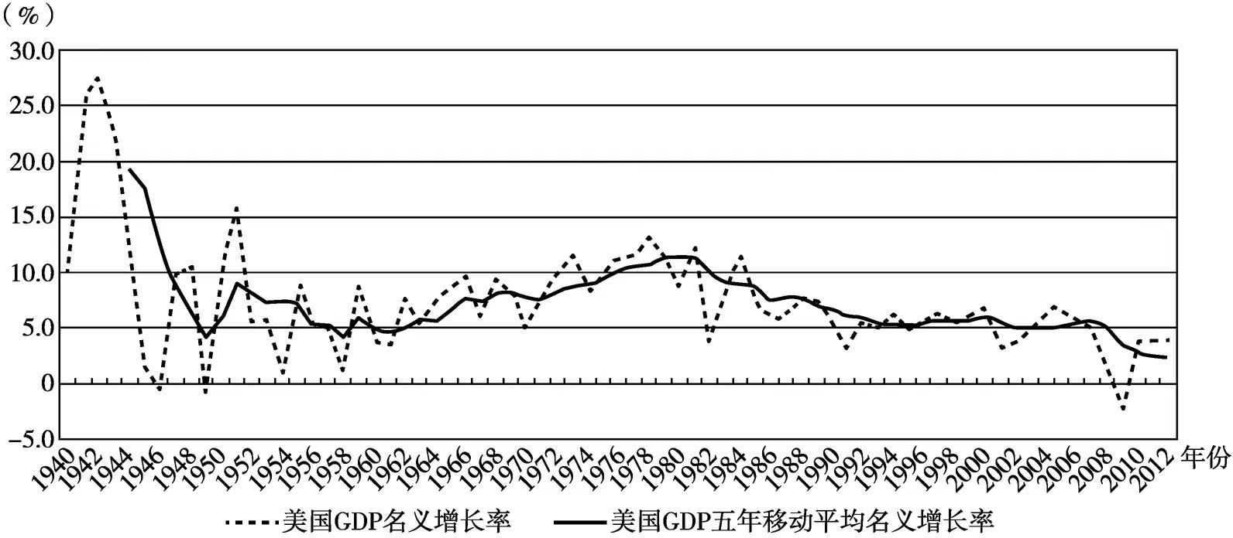
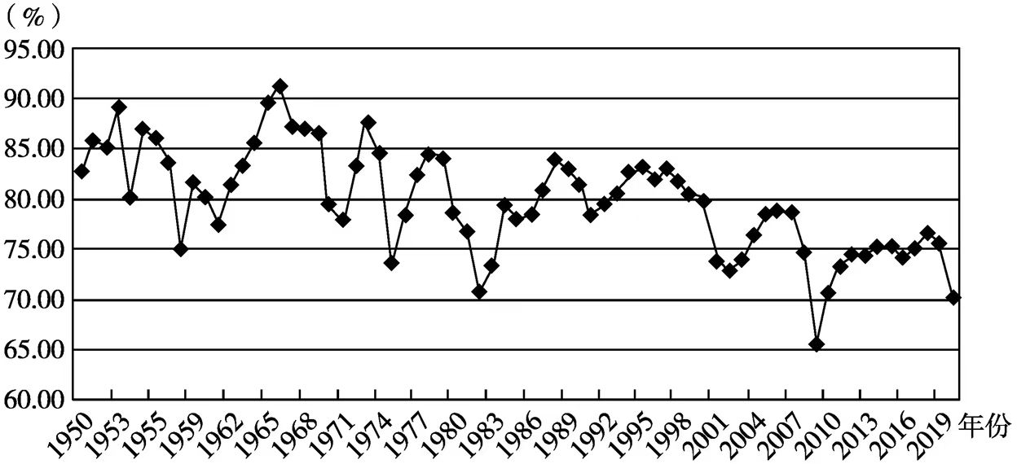
经济低迷：税基进一步缩水

Slide 22
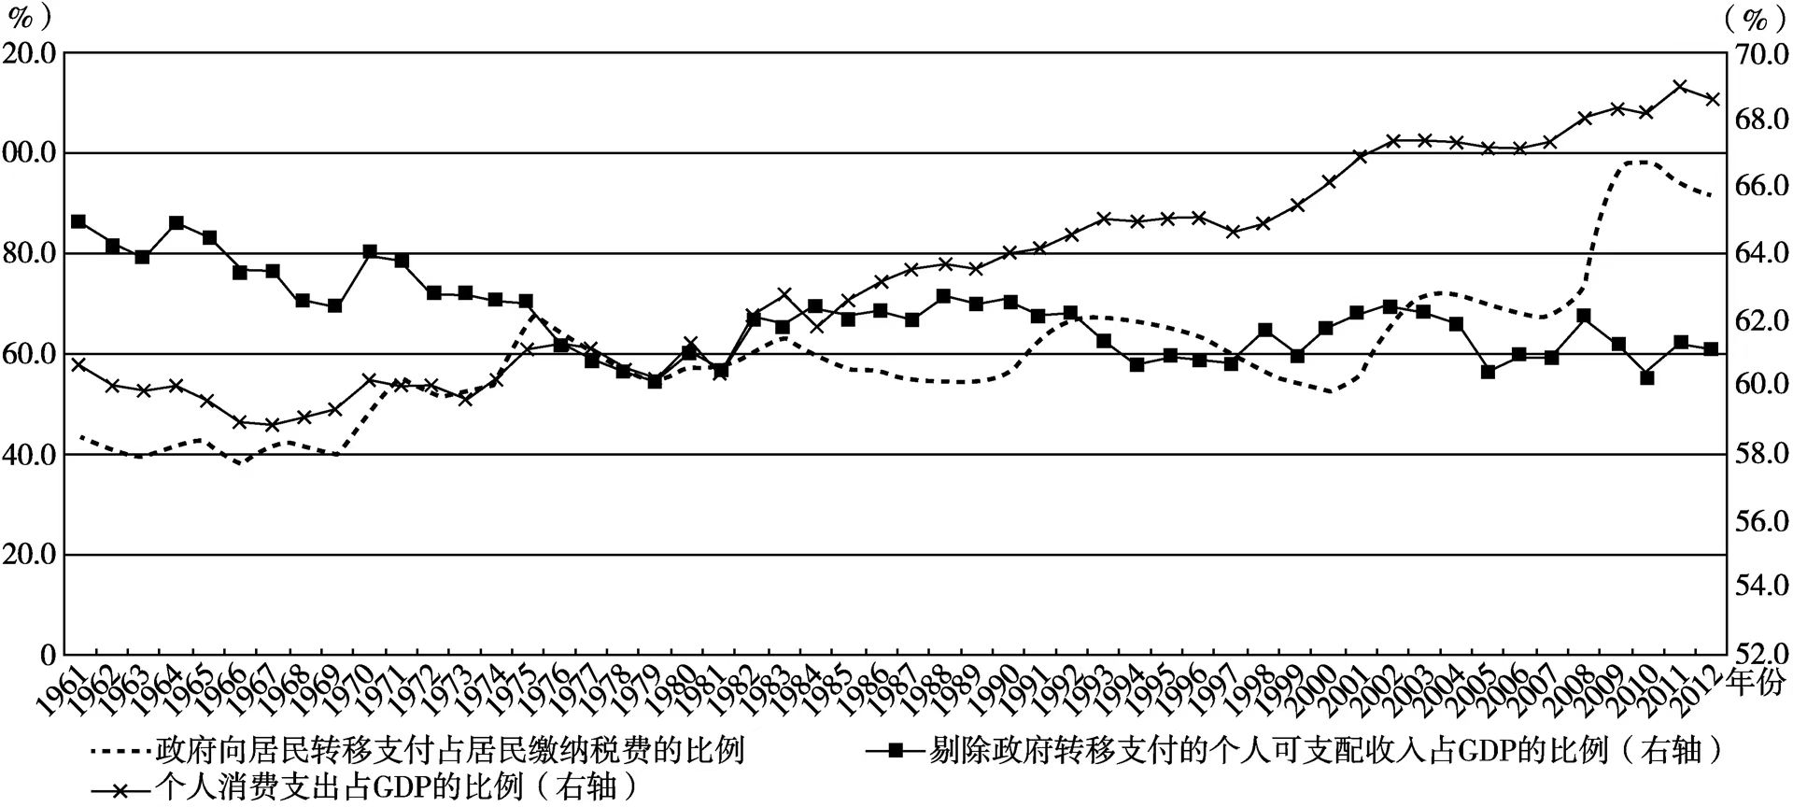
“三驾马车”缺乏动力——消费
Y=C(Y-T+TR)+I+G+NX

Slide 23
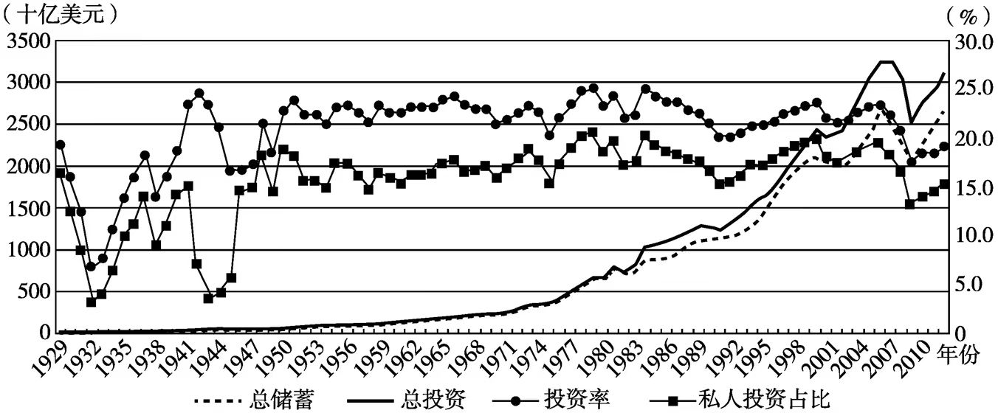
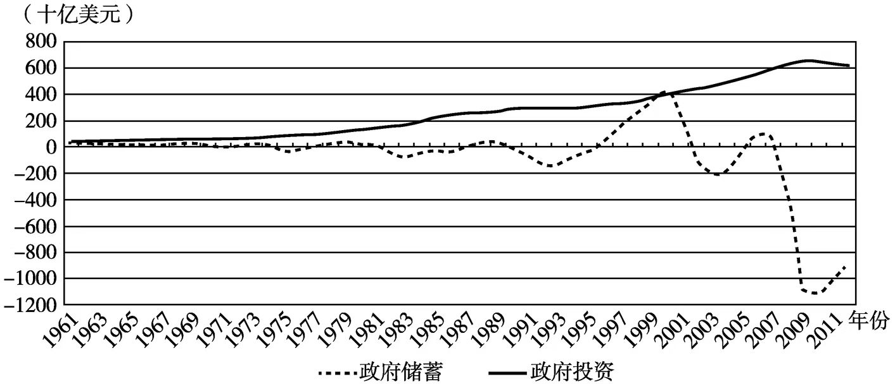
“三驾马车”缺乏动力——投资

Slide 24
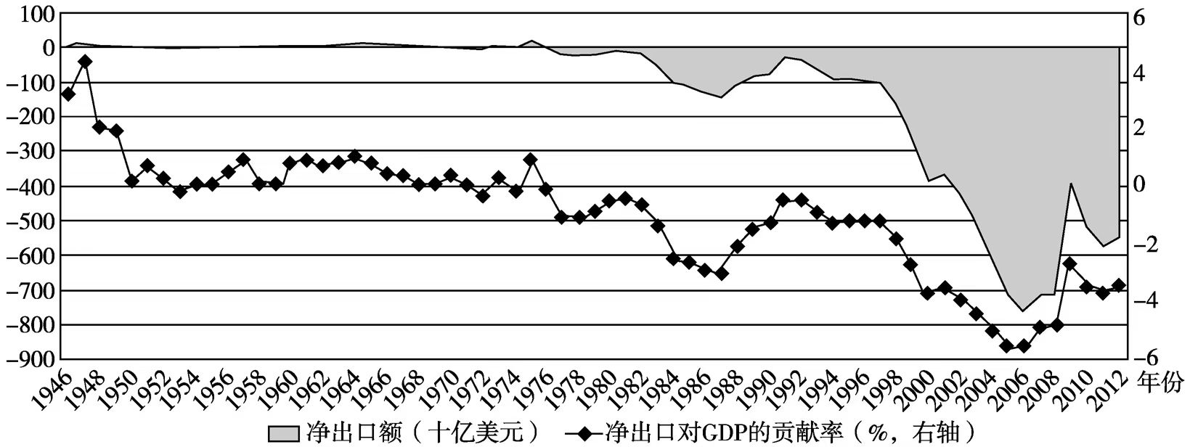
“三驾马车”缺乏动力——出口

Slide 25



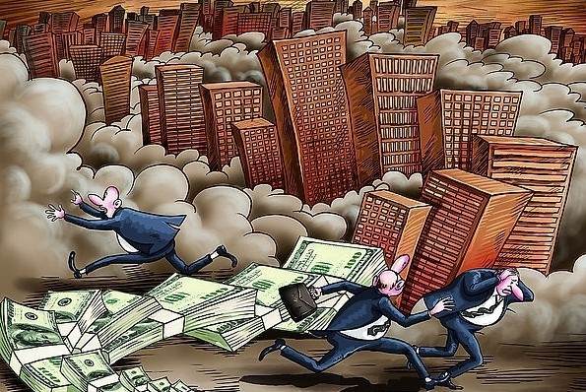
偶发性危机：

Slide 26
问题五：美国有啥应对策略？

Slide 27
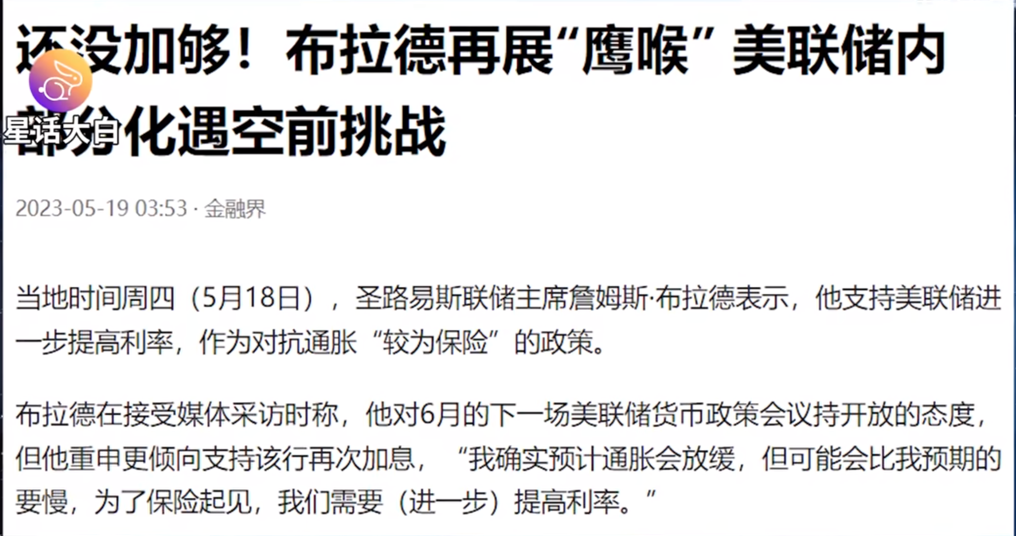
问题五：美国有啥对策？

Slide 28
美联储：政策矛盾的中心
利息政策：
加息——债务违约风险、流动性危机
降息——通货膨胀压力
货币政策
加印货币——通货膨胀压力、美元信用危机
增发美债（提高美债上限）——债务违约风险

Slide 29
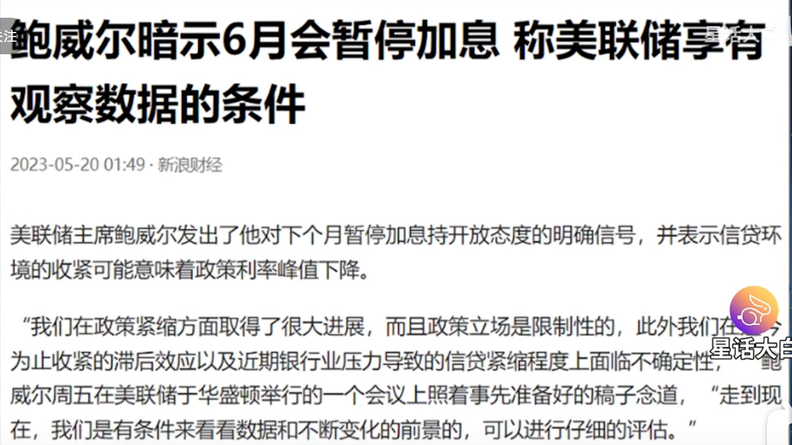
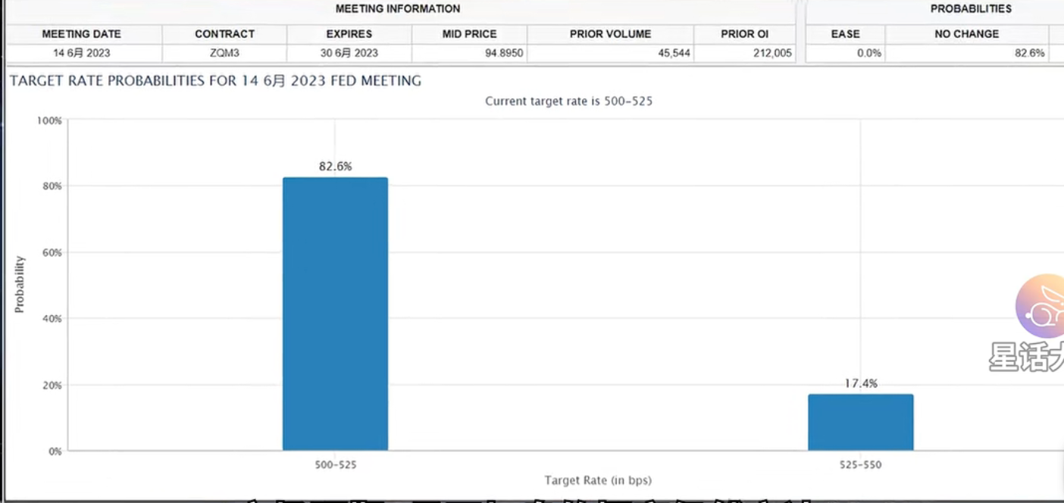
利息政策流变

Slide 30
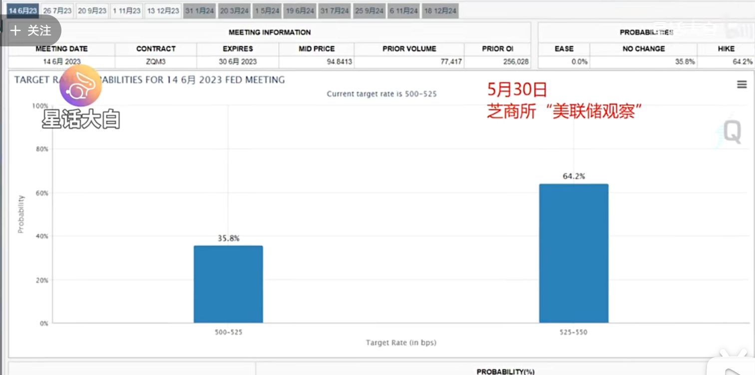
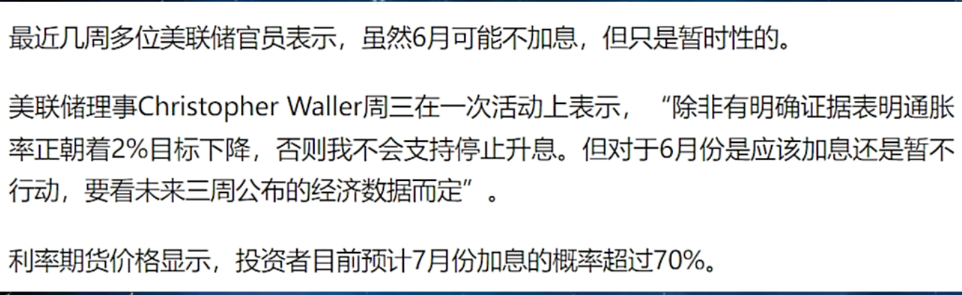

Slide 31
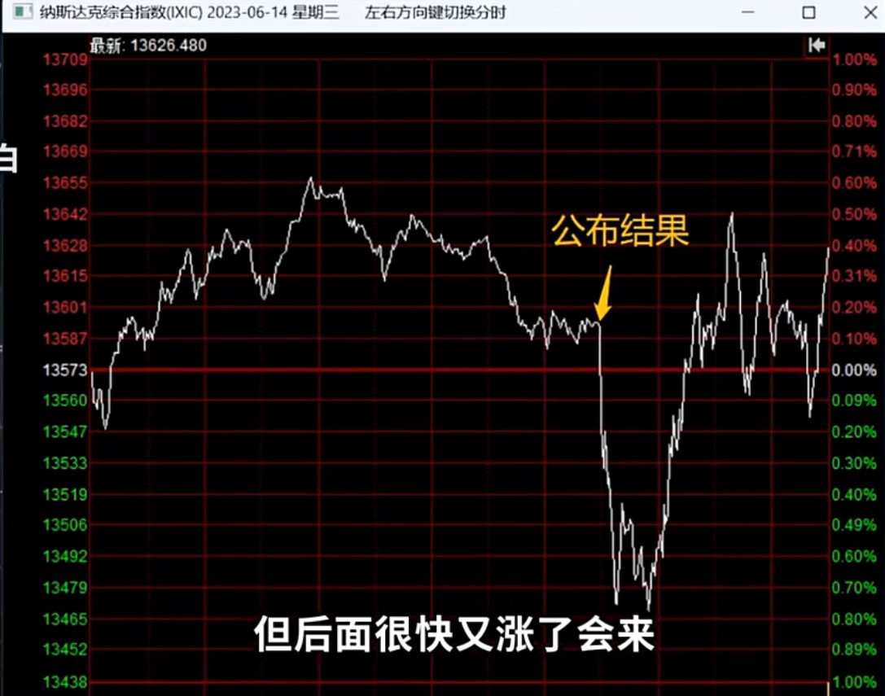
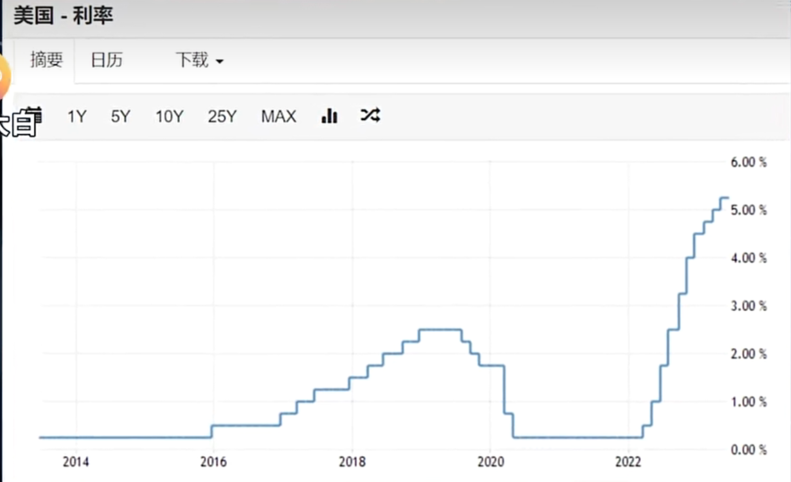
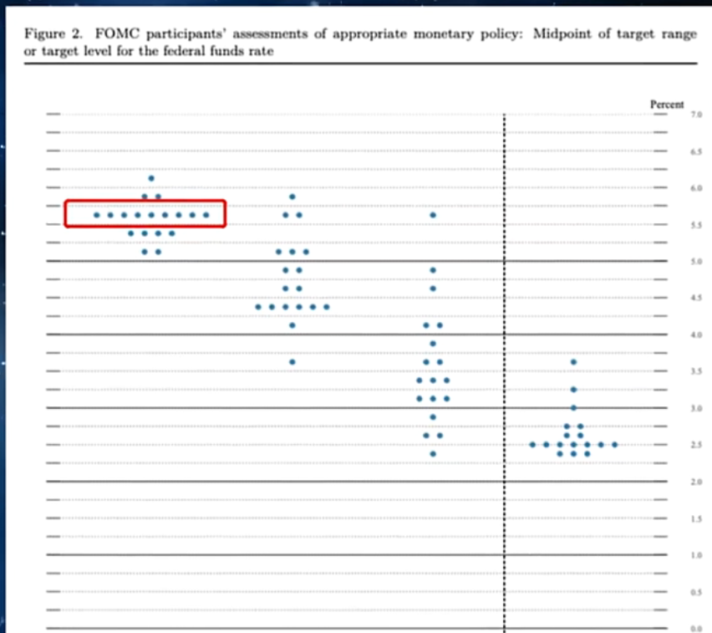
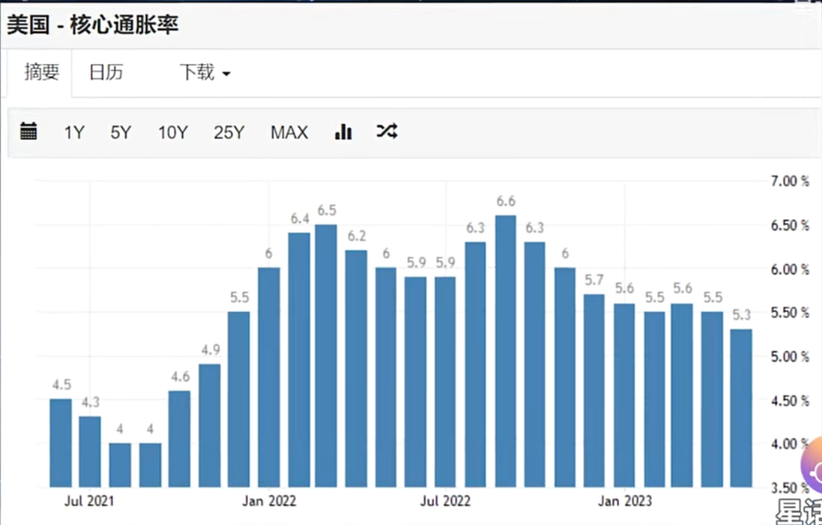

Slide 32
单击此处添加标题
单击此处输入你的正文,文字是您思想的提炼，请尽量言简意赅阐述观点此处输入你的正文。请尽量言简意赅的阐述观点

Slide 33
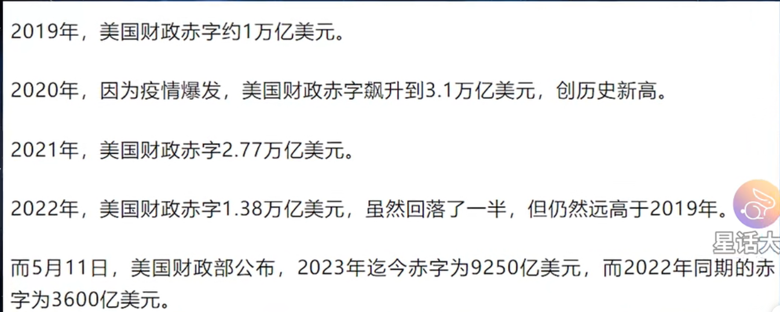
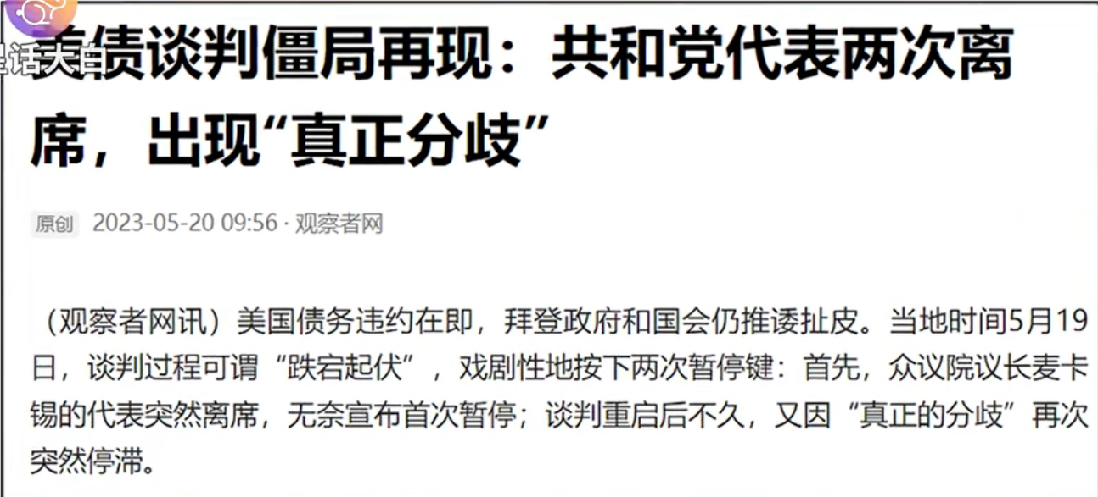
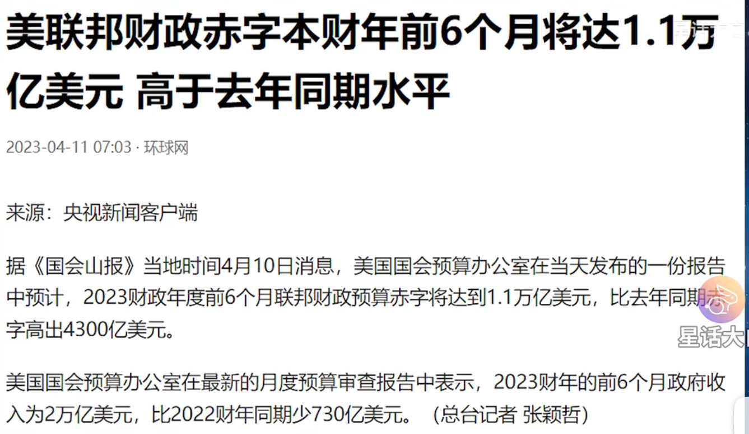
货币政策的僵局

Slide 34
问题六：美债危机会不会爆发？

